Slide 1
АСИ
Национальная
Социальная
Инициатива
открыто для всех
Проект
«Открыто для всех»
Сообщество инклюзивного бизнеса
► ►

Slide 2
Сообщество инклюзивного бизнеса
АСИ
Национальная
Социальная
Инициатива
э
открыто для всех
Цель:
создать условия по интеграции людей с инвалидностью и ОВЗ в социально-экономическую жизнь общество, в том числе путем отбора и тиражирования лучших практик, реализуемых в субъектах Российской Федерации.
^ _{л} К сообществу присоединяются компании
1400+
из различных отраслей, таких кок
компании
производство Y образование J торговля X спорт X туризм Т и m.g.j
подписали Национальный инклюзивный договор и вступили в бизнес-сообщество «Открыто для всех»
Компании, вступившие в сообщество, заявили о намерениях внедрять инклюзивные практики по треком:
лента самолет апехФ
^билайн
рииб
Сколково
vPAAbCK. СlAtlf.
► Доступная среда ► Обучение
► Трудоустройство ► Просвещение
Гм] МАГНИТ
__.1
V

Slide 3
Всероссийский отбор инклюзивных практик «Открыто для всех»
Конкурсный отбор направлен
но выявление, поддержку и дальнейшее тиражирование наиболее успешных инклюзивных практик.
Принятьучастие в отборе может любая компания, внедряющая инклюзивные решения, направленные на:
• повышение доступности товаров, услуг и сервисов для людей с инвалидностью
и ограниченными возможностями здоровья
• расширение возможности трудоустройство
• развитие инклюзивной корпоративной культуры компаний и инклюзивного образования.

Slide 4

ЛЕВИЦКАЯ Александра Юрьевна
Председатель Экспертного совета
(+ ведущие эксперты отросли, участвующие в оценке заявок Отбора)

Slide 5
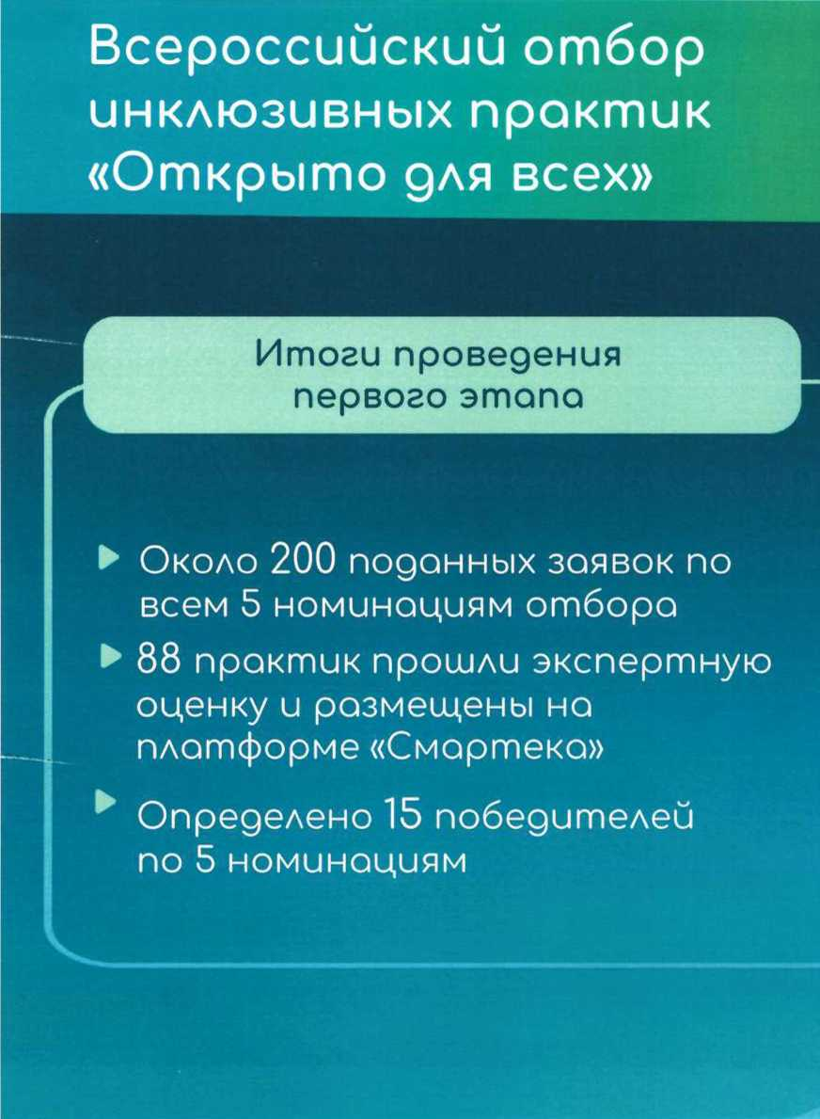

Slide 6

I
АСИ
► Заявки на отбор получены из более чем 50 субъектов Российской Федерации
► Поданные практики реализуются
по всей территории Российской Федерации

Slide 7

ВСЕРОССИЙСКИЙ ОТБОР ИНКЛЮЗИВНЫХ ПРАКТИК
ПОБЕДИТЕЛИ ПЕРВОГО ЭТАПА
Номинация
«Корпоративная политика»
Номинация
«Инклюзивное лидерство»
Номинация
«Импакт»
«Российские железные дороги»
БФ «Шередарь»
НРООИ «Ковчег»
Реабилитационная программа для детей, перенесших онкологические заболевания
Центр содействия мобильности ОАО «РЖД»
ЦСМ РЖД— это сервис, обеспечивающий поддержку маломабильных поссожиров в поездках но железнодорожном транспорте и предоставление им помощи в преодолении существующих барьеров.
В настоящее время в роботе ЦСМ РЖД задействованы: 10 000 станций шести балансодержателей объектов пассажирской инфраструктуры и более 1000 поездов 29 перевозчиков в дольнем и пригородном сообщении
Международная инклюзивная площадка развития лидеров социальных изменений «Территория Ритма»
Площодко, где социально активные участники со всей России (в том числе с инвалидностью) зажигаются духом социального предпринимательство и созидательного лидерство, вместе создают проекты, развивающие свой регион и строну.
Единственная в России организация, которая осуществляет программы психосоциальной реабилитации лагерного типа для детей и подростков 7—17 лет, перенесших онкологические заболевания, о также комплексно занимается развитием детской реабилитации в России. В работе специалистов используется методика терапевтического отдыха (Therapeutic Recreation), которая доказала свою эффективность в реабилитационных лагерях по всему миру.
> 2,5тыс.
детей прошли бесплотную социально-психологическую реабилитацию
> 2,5тыс.
волонтеров и специалистов прошли обучение и повысили квалификацию
39
волонтеров и специалистов прошли обучение и повысили квалификацию

Slide 8

ВСЕРОССИЙСКИЙ ОТБОР ИНКЛЮЗИВНЫХ ПРАКТИК
ПОБЕДИТЕЛИ ПЕРВОГО ЭТАПА
Номинация
«Инклюзивное образование»
БФ «АК БАРС СОЗИДАНИЕ»
Детская сыроварня
Первая в России детская лаборатория — мини-сыроварня, на которой реализуется практико-ориентированная модель предпрофилъной подготовки детей-сирот с ОВЗ. Инновационность проекта заключается в использовании модульно-компетентностного подхода в практикоориентированном обучении сирот с ОВЗ, что позволяет ознакомиться
со всеми технологическими процессами, необходимыми при производстве сыров, получить сопровождение наставников и экспертную поддержку для оценки рентабельности производство.
2
школы-интерната участвуют в проекте
>
подростков-сирот с ОВЗ прошли полный цикл обучения
60
подростков с ОВЗ прошли адоптивное обучение по производству сыров и йогуртов в летний период

Slide 9
Номинация
«Универсальный дизайн»
ПАО «Сбербанк»
л
Адаптация сервисов
для клиентов
с инвалидностью и маломобильных
клиентов Сбербанка
Онлайн-сервисы, где маломобильные клиенты получают различные сервисы через веб- или мобильную версию «Сбербанк Онлайн». Были разработаны и внедрены сервисы для обслуживания инвалидов с различными нозологиями как в очном, так и в онлайн-форматах.
1QQQ/ исчезли жалобы
на недоступность услуг со стороны инволидов и маломобильных граждан
ПО 9 Л п вырос CSI после у и ,и I. внедрения сервисов
6,5 млн
клиентов с инвалидностью получают услуги банка

Slide 10
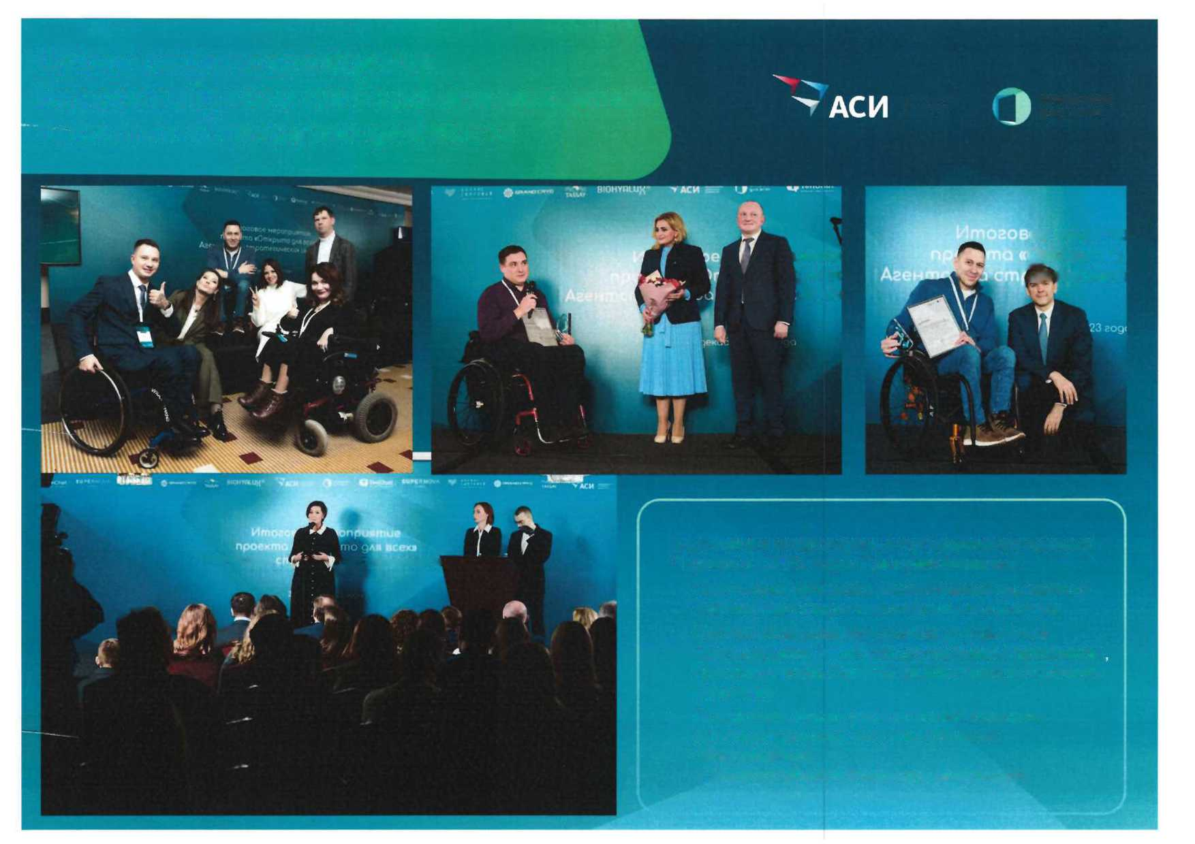
Церемония награждения Всероссийского отбора инклюзивных практик «Открыто для всех»
Национальная
Социальная
Инициатива
открыто
для всех
ое меропр Открыто ^иегичес!
иятш для вс их ин
Церемония награждения победителей прошла 21 декабря 2023 года. Присутствовали:
• Светлана Чупииева, генеральный директор Агентства стратегических инициатив
• Сергей Новиков, начальник управления Президента РФ по общественным проектам председатель Организационного комитета Проекта
• Представители федеральных органов исполнительной власти, деловых объединений
и всероссийских обществ инвалидов
Агентстве
) ескл# инициогт

Slide 11

Всероссийский отбор инклюзивных практик «Открыто для всех»
АСИ
Национальна <1 ('«тмльиач
Ими ЦП*
открыто для всех
Отбор 2024 г.
Треки:
Крупный бизнес, МСП, НКО, Государственные организации
Номинации: Универсальный дизайн, Корпоративная политика, Инклюзивное лидерство, Инклюзивный туризм, Инклюзивные 1Т-реииения
Специальные номинации но втором этапе Отбора
Министерство труда и социальной защиты РФ
Министерство науки и высшего образования РФ
Центр поддержки и развития социальных проектов «Контуры возможностей»
Постдипломное сопровождение при трудоустройстве студентов
Реабилитация людей с инвалидностью
Промышленный дизайн

Slide 12
Номинации Всероссийского отбора инклюзивных практик
АСИ
IIJUHOHd/lbMdti
Социальная
Инициатива
э
открыто
для всех
Универсальный дизайн
Корпоративная политика Инклюзивные 1Т-решения
Включает практики, направленные на обеспечение или создание для людей с инвалидностью и ОВЗ физической и цифровой среды, товаров, услуг, сервисов, главным принципом которых является доступность.
Включает практики, направленные но создание и развитие социальной культуры компонии, в которой инклюзивность является одной из основных ценностей.
Включает разработки, которые повышают доступность цифровых товаров, услуг и сервисов и создают новые возможности для людей с инвалидностью и ОВЗ.

Slide 13

Номинации Всероссийского отбора инклюзивных практик
Инклюзивный туризм
Включает практики, направленные на обеспечение доступности туристических направлений и позволяющие людям с инвалидностью и ОВЗ беспрепятственно совершать поездки по стране.
V_)

Slide 14
АСИ
Национальная
Социальная
Инициатива
э
открыто
для всех
Инклюзивное лидерство
Включает практики, реализуемые
непосредственно людьми с инвалидностью, включающие личные истории успеха людей с инвалидностью, способные вдохновлять и мотивировать других.
V_у

Slide 15
Всероссийский отбор инклюзивных практик «Открыто для всех»
АСИ
Национальная
Социальная
Инициатива
открыто
для всех
Сроки проведения второго этапа
''Т Прием заявок
июнь — сентябрь 2024 года
"Т Заседание Экспертного совета, подведение итогов отбора
до 01 ноября 2024 года
с | Л |  | Г | л
1 Оценка членами Экспертного совета поступивших заявок и их размещение на платформе «Смартека» до 14 октября 2024 года |  |  | i Церемония награждения победителей в период с 1 по 10 декабря 2024 года
Ч_ | _У |  | Ч_ | _/

Slide 16
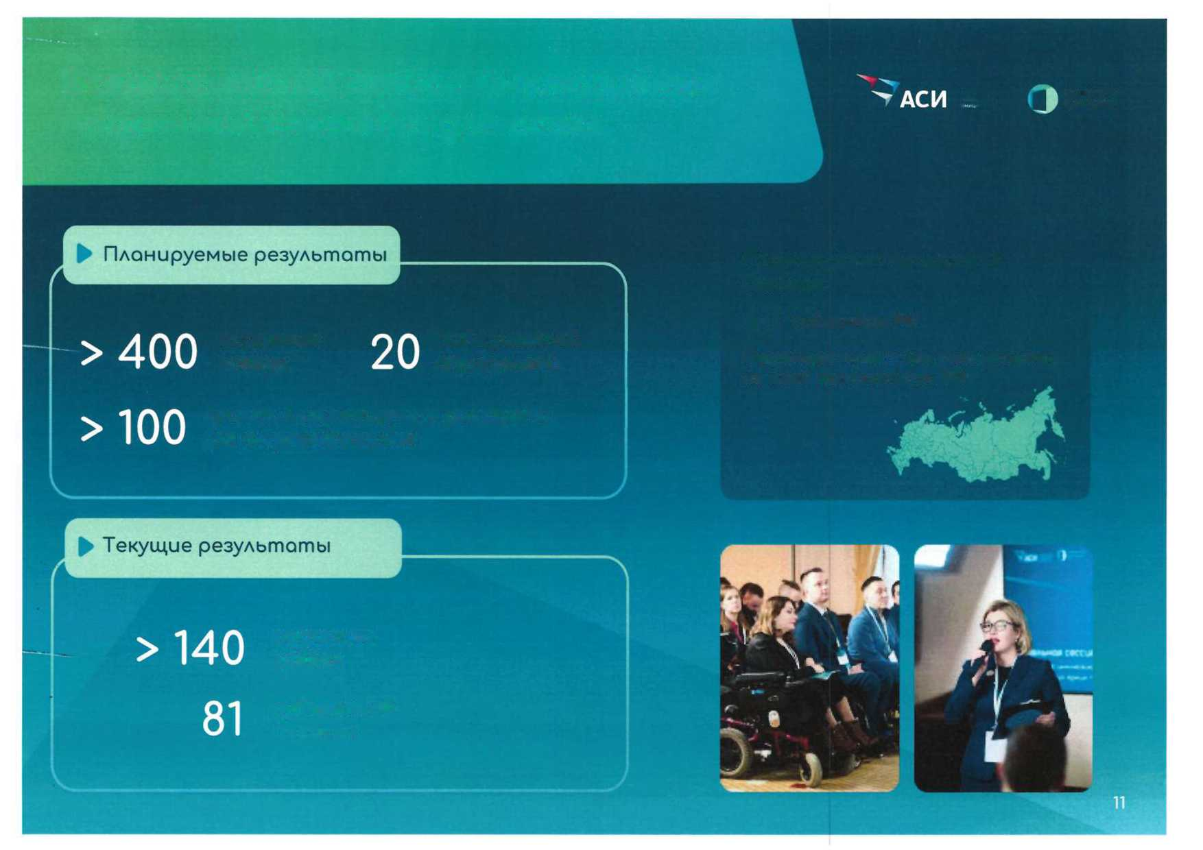
Всероссийский отбор инклюзивных практик «Открыто для всех»
НЗЦ>>0»МЛ1>'<,1П
Социальная
Иго I «'Ий
открыто для всех
Планируемая география Отбора
60 субъектов РФ
Поданные практики реализуются по всей территории РФ
поданных
зоявок
победителей
определено
практик размещено и доступно для тиражирования
поданных
заявок
субъект РФ охвачен

Slide 17

Подайте заявку неучастие во Всероссийском отборе практик «Открыто для всех»
АСИ
Нацмонамьнап
Социальная
Инициатива
открыто
для всех
Используйте QR-код для перехода но платформу «Смартека»
О
ЛР
о
Г"”¹ -

